Slide 1
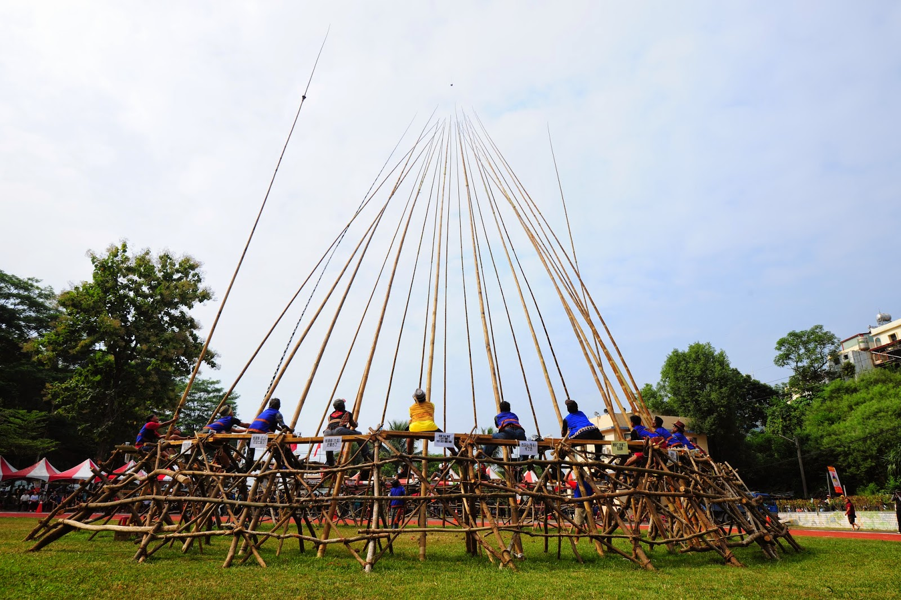
排灣族─五年祭
指導老師:陳來福、古村春玲
學生:古聖龍、李昱陞

Slide 3
研究動機
在台灣原住民文化裡，
每個族群都有自己的祭
典及傳統文化。族群之
間的差異也有許多的不
同，促使我們想更廣泛
的去搜尋並了解原住民
文化身為排灣族的我們，
第一步就是先去認識自
己的文化，並做更深入
的認識與探討，

Slide 4
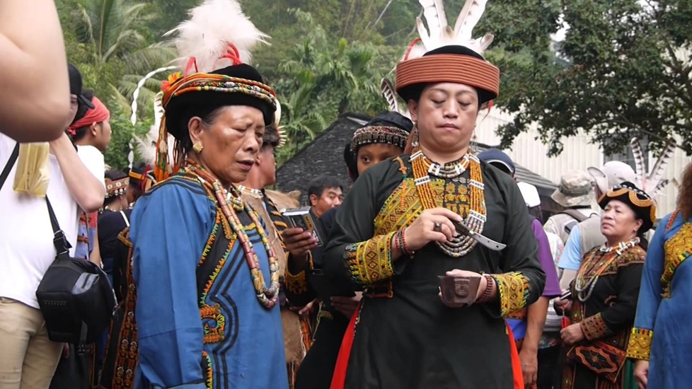
活動過程
巫師為活動從開始到結束做祈福儀式，並告知祖靈要舉辦五年祭以求祖靈保佑。

Slide 5
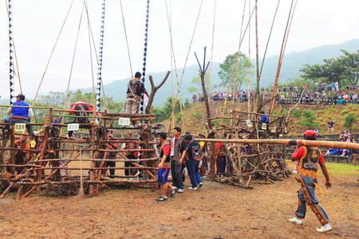
活動過程
準備祭典前所需用品及布置五年祭場地。

Slide 6
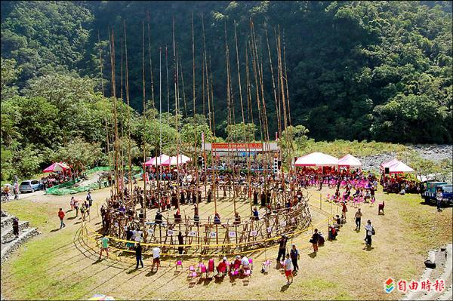
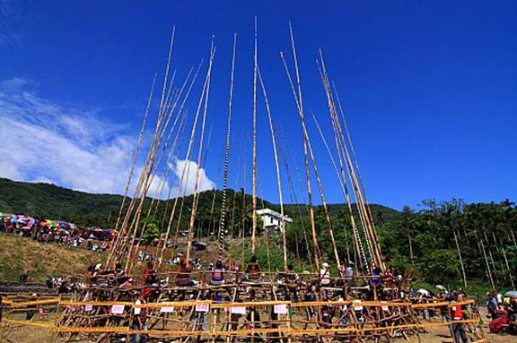
活動過程
五年祭中刺福球是一項不可或缺的重要項目，且刺中每一顆球都有具代表的意義。
土坂部落

